Slide 1
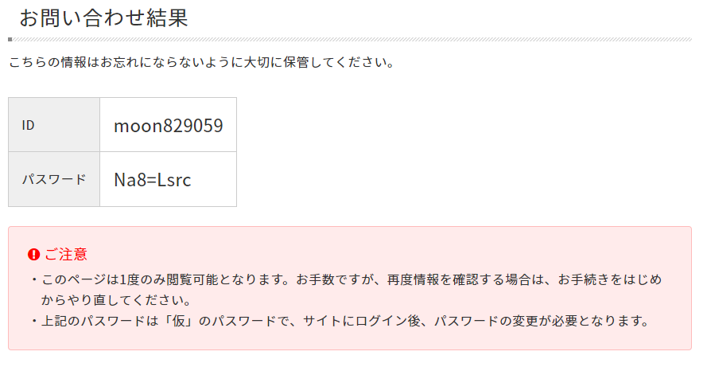
～健診予約の前に～
ID・PW 取得済みの方は次項へ
「カフェテリアプラン」でID･PWを取得されていない方は、最初に取得する必要があります。
その処理中に送られてくるメール内にURLが付いてきます。
そのURLをクリックすると新たにIDと仮パスワードの画面（以下の画面）が表示されます。
表示された画面は、消さない様に注意してください。１回のみ閲覧可能な画面です。
IDが自動付与になり、画面を消すと分からなくなってしまうのでメモを取るか印刷して保管してください。
この画面は、絶対印刷する！！
****000000
********
＜メール本文＞
本メールを受け取ってから24時間以内にURLへアクセスし、お問い合わせ結果をご確認ください。 お問合せ結果は【24時間以内に1回のみ】閲覧が可能です。 期限を過ぎますと下記URLは無効となりますので、もう一度はじめからお手続きをやり直してください。

Slide 2
健康診断 基本情報
トップグループ健康保険組合
「早期申込み・早期受診」にご協力ください
健診申込受付は㈱バリューHR運営「健診予約システム」で実施いたしします。

Slide 3
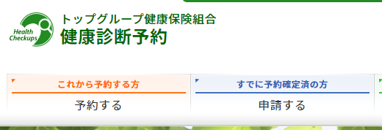
※ 注意事項
被保険者・被扶養者・任意継続 共通
●病院の予約方法
◎電話予約の場合
電話予約確定後 →当サイトで予約日時の申請必須 →予約完了
（予約日時の相違が無いように）
◎ネット予約の場合
当サイトで予約 →完了
電話予約後の申請はこちらから
★申請方法は、別資料にあり
申請が完了したら、確認メールが届きます
内容に相違がないかを確認してください
●受診日当日は、送付物と健康保険証と一緒に必ず持参してください。
送付物は予約・申請時に設定した配送先に送られます（送付物がない場合は不要です）
●再検査の必要があると判定をされた場合
速やかに再検査・精密検査を行ってください
再検査・精密検査は通常の保険診療となるので、検査費用の3割は個人負担となります

Slide 4
健康診断の基本情報
１．健診予約 及び 受診期間
２０２３年４月１０日 ～ ２０２４年３月３１日
（出来る限り、年内に受診をお願いします）
２．健診対象者
2023年3月末までに入社した方
トップグループ健康保険組合 被保険者と被扶養者 ・ 任意継続の被保険者と被扶養者
３．年齢基準日
2024年4月1日時点における年齢が、2023年度健康診断の年齢基準です。
例）1988年5月22日生まれの方 ⇒ 2023年誕生日で35歳 ⇒ 基準年齢35歳
※1989年4月2日以降生まれの方 ⇒ 2024年4月1日時点で、基準年齢34歳以下
４. 健診コース
・34歳以下 一般健診
・35歳以上 生活習慣病予防健診
５．健診負担費用（基本コース） ※オプションについては次頁表をご確認ください。
・被保険者 無料
・被扶養者 34歳以下：1,000円（窓口精算）・35歳以上：無料
（任意継続者 上記と同じ）

Slide 5
健診コース・オプション・費用
 | 健診コース | 対象者 | 年齢 | 補助 | 自己負担 | 備考
基本健診 | 一般健診（法定項目） | 被保険者 | 34歳以下 | あり | なし
 |  | 配偶者 |  | あり | 1,000円 | 窓口精算
 |  | 任継被保険者 |  | あり | なし
 |  | 任継被扶養者 |  | あり | 1,000円 | 窓口清算
 | 生活習慣病予防健診 (一般健診+付加の検査項目） ※病院によりX線・内視鏡の選択が可能 | 被保険者 | 35歳以上 | あり | なし | ー
 |  | 被扶養者 |  |  |  | ー
 |  | 任継被保険者 |  | あり | なし | ー
 |  | 任継被扶養者 |  | あり | なし | ー
オプション 検査 | 子宮頸がん検査 | 被保険者 | 20歳以上 | あり | なし
 |  | 被扶養者 |  |  | 1,000円 | 窓口精算
 |  | 任継被保険者 |  | なし | 全額 | 窓口清算
 |  | 任継被扶養者 |  | なし | 全額 | 窓口清算
 | 乳がん検査 （乳房超音波またはマンモグラフィ） ※どちらか一つ選択 | 被保険者 | 20歳以上 | あり | なし | ー
 |  | 被扶養者 |  |  | 1,000円 | 窓口精算
 |  | 任継被保険者 |  | なし | 全額 | 窓口清算
 |  | 任継被扶養者 |  | なし | 全額 | 窓口清算
 | 腹部超音波検査 | 被保険者 | 35歳以上 | あり | なし | ー
 |  | 被扶養者 |  |  | 2,000円 | 窓口精算
 |  | 任継被保険者 |  | なし | 全額 | 窓口清算
 |  | 任継被扶養者 |  | なし | 全額 | 窓口清算
 | 肝炎ウイルス検査 | 被保険者 | 20歳以上 | あり | 500円 | 窓口精算
 |  | 被扶養者 |  |  |  | 窓口精算
 |  | 任継被保険者 |  | なし | 全額 | 窓口清算
 |  | 任継被扶養者 |  | なし | 全額 | 窓口清算
※上記以外のオプション検査は、表示されません。またオプションのみの受診はできません。
上記以外のオプションについては受診される病院に確認していただき自己負担（窓口精算）となります。

